Slide 1
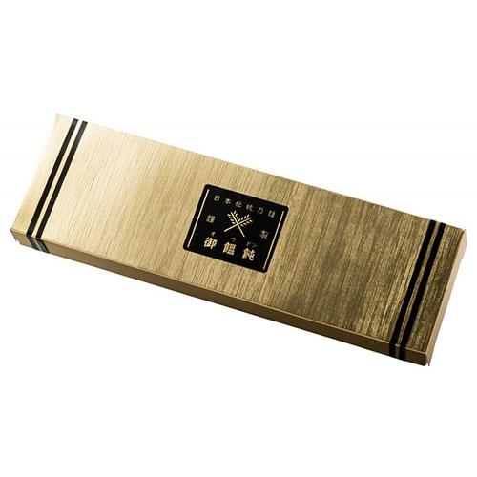
【提案書】
金の献呈 ※税率8％
高級感あるゴールドのパッケージデザインがひと目を惹く麺3束入り。うどんとそばからお選びいただけます。特別感を感じさせるアイテムとして、イベントの特典用などにもおすすめです。
特徴
納期
納期スペース
仕様
包装 : 化粧箱入り
注意事項 : 賞味期間：300日間(常温)
備考 : ＜セット内容＞ そば50g×3束
お見積
お見積りスペース

